Slide 1
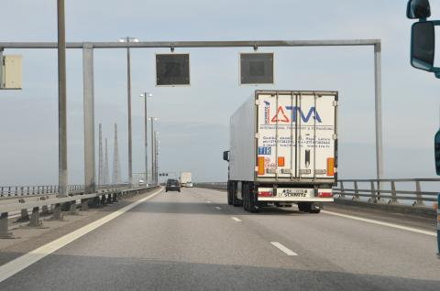
TUR dialogmøde februar 2014
Indsæt billede her
8,1 cm. højt x 16,3 cm. bredt

Slide 2
Kvalifikationsuddannelse
Ny medarbejder i TS
Udstedte CUB
BAT
Spørgeskemaundersøgelse
Tilsyn 2014
Diverse

Slide 3
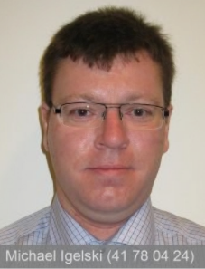
Ny medarbejder i TS
Den 1. januar startede Michael Igelski i TS.

Slide 4
Udstedte CUB
 | Januar | Februar | Marts | April | Maj | Juni | Juli | August | September | Oktober | November | December | I alt
2012 | 1.880 | 1.483 | 1.845 | 1.328 | 1450 | 1658 | 1322 | 765 | 694 | 2097 | 1869 | 1669 | 18.060
2013 | 2.318 | 2.135 | 2.082 | 1.436 | 1.654 | 1.882 | 1.693 | 835 | 1.199 | 1.593 | 2.460 | 2.644 | 21.931

Slide 5
BAT
Implementering forløb stort set problemfrit
Første opdatering gennemført
Evalueringsmøde senere på foråret

Slide 6
Spørgeskemaundersøgelse
Trafikstyrelsen ønsker på vegne af Vejtrafikrådet at gennemføre en spørgeskemaundersøgelse om branchen (vejgods)

Slide 7
Tilsyn 2014
Der forventes fuldt tilsyn i 2014
Tilsynet vi tage udgangspunkt i lektionsplanerne for udvalgte hold.
Der forventes ligeledes flere eksamenstilsyn.

Slide 8
Diverse
Kommissionens undersøgelse af kvalifikationsuddannelsen i medlemslandene
Mulig revision af Direktivet
Godskrivning af krav til efteruddannelse for faglærere

